Slide 1
Moderní metody analýzy genomu
- aplikace
Mgr. Nikola Tom
Brno, 24.3.2014

Slide 2
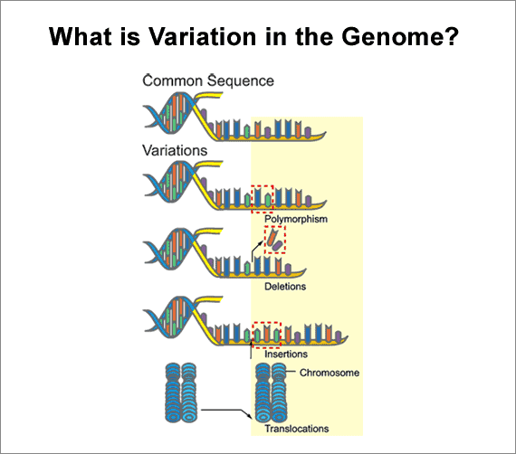
Možnosti aplikace NGS
SNV (single nucleotide variant)
InDel (krátké inzerce a delece)
Strukturalní varianty (dlouhé inzerce delece, translokace, inverze, atp.)
CNV (copy number variation)
Analýza genové exprese
De novo assembly
Epigenetika
Metagenomika

Slide 3
DNA sekvenování
Whole genome re-sequencing
Targeted re-sequencing
De novo assembly

Slide 4
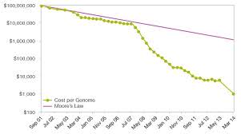
Whole genome re-sequencing
< 1000 $ (Illumina HiSeq X)
Resekvenační microarrays
(1 milion variant – 500 $)

Slide 5
Asociační studie
GWAS (genome-wide association study)
  hl. SNP ve spojitosti se určitým fenotypem
  Analýza komplexních onemocnění, predikce, prognóza, perzonalizovaná medicína, preventivní medicína, vývoj léčiv
  Case – control studie
HapMap Project (detekce haplotypů)
1000 genomes (SNP nad 1 %)

Slide 6
Targeted re-sequencing
Sekvenování vybrané oblasti (target enrichment)
  exom
  chromozóm
  gen
  exon
Využití multiplexování (amplikony, vzorky)
Nižší cena
Vyšší citlivost
Diagnostika i výzkum

Slide 7
Target enchrichment
Hybridizace
  Na čipu
  V roztoku (levnější, vyšší uniformita pokrytí, méně vstupního materiálu)
PCR (vhodná pro obohacení menších genomových oblastí – geny, skupiny genů)
  Klasická PCR
  Mikrofluidní (Fluidigm, Raindance)

Slide 8
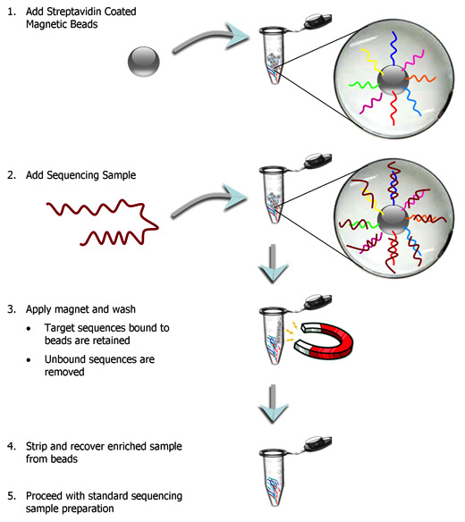
Hybridizace v roztoku
Magnet
Protilátky

Slide 9
Deep sequencing
= sekvenování s vysokým pokrytím
= určitý region je sekvenován ˃ 100x
Senzitivita dána chybovostí enzymů
Analýza somatických mutací a polyklonálních nádorů (detekce klonů s výskytem < 1 %)
Klonální evoluce
Solidní tumory

Slide 10
Zkušenosti
Whole genome (SOLiD 5500, ABI)
Exomové sekvenování u CLL pacientů (SOLiD 5500, ABI)
Panel genů u pacientů s Duchenova muskulární dystrofie (GS Junior, Roche)
Deep sekvenování p53 u CLL, CML pacientů (Miseq, Illumina)

Slide 11
RNA sekvenování
Analýza hladiny exprese
Alternativní splicing
Postranskripční změny
Genové fúze
Mutace v transkriptech
De novo assembly

Slide 12
RNA sekvenování
Transkriptomové sekvenování
  Single end (kvantifikace)
  Paired end (struktura transkriptů)
Tag sekvenování
  3´ tagy (kvantifikace bez informace o struktuře)
  5´ tagy (identifikace cílů miRNA = degradome sequencing)
Sekvenování krátkých RNA
  Identifikace a kvantifikace miRNA, tRNA

Slide 13
Analýza exprese
Analýza exprese konkrétní alely (GWAS) – muže být rozdíl od genotypu
Množství mRNA nekoreluje s hladinou proteinů
Místo a čas specifické
Chybí info o intronové sekvenci (regulatorní fce)
Náročnost bioinformatického zpracování a interpretace (biologická, klinická a regulatorní funkce)
Data storage, speciální algoritmy (mapování)
Cena

Slide 14
Izolace RNA
mRNA
Oligo-dT
  3´ konec
Hexamer priming
  5´ konec
ncRNA
PolyA selekce vs. rRNA deplece
  Zastoupení non-polyA (non-coding) RNA
Podle délky z gelu (miRNA, tRNA)

Slide 15
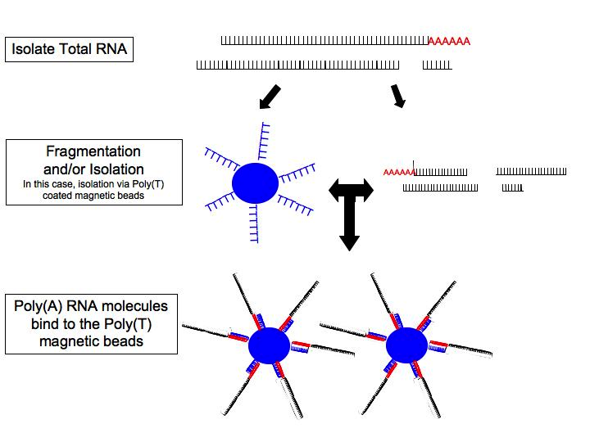
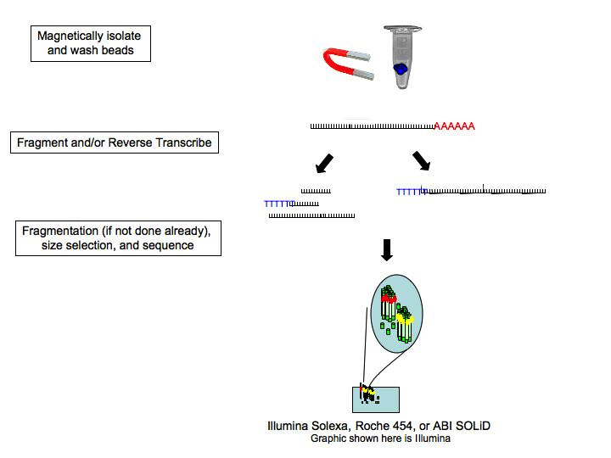
Izolace mRNA

Slide 16
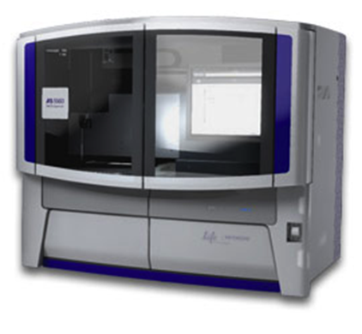
Zkušenosti
miRNA (SOLiD 5500)

Slide 17
Epigenomika
Reverzibilni změny DNA nebo histonů ovlivňující genovou expresi a regulaci bez změny struktury DNA
Methylace DNA (v místě promotoru)
Modifikace histonů

Slide 18
Metylace DNA
MeDIP – imunoprecipitace methylované DNA
  Protilátka rozpoznávající Met-C
  Pozice metylovaných úseků DNA
Bisulfite sekvenování
  Konverze C → U, Met-C se nemění
  Přesná identifikace jednotlivých metylovaných bazí

Slide 19
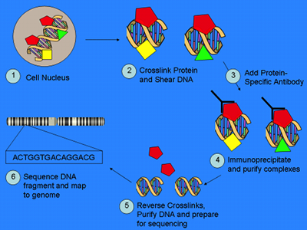
Modifikace histonů
Detekce DNA sekvence s navázaným histonem

